Slide 1
React

Slide 2
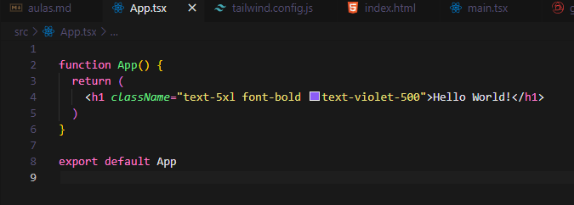
Aplicar CSS – no html

Slide 3
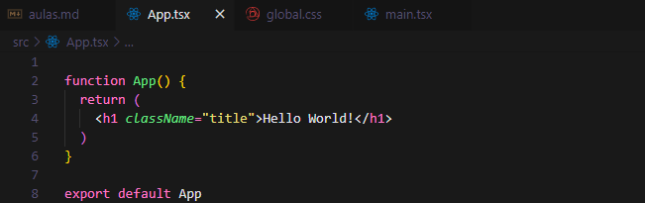
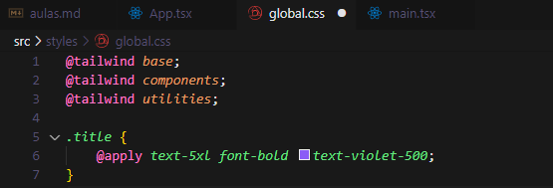
Aplicar CSS – arquivo css

